Slide 1
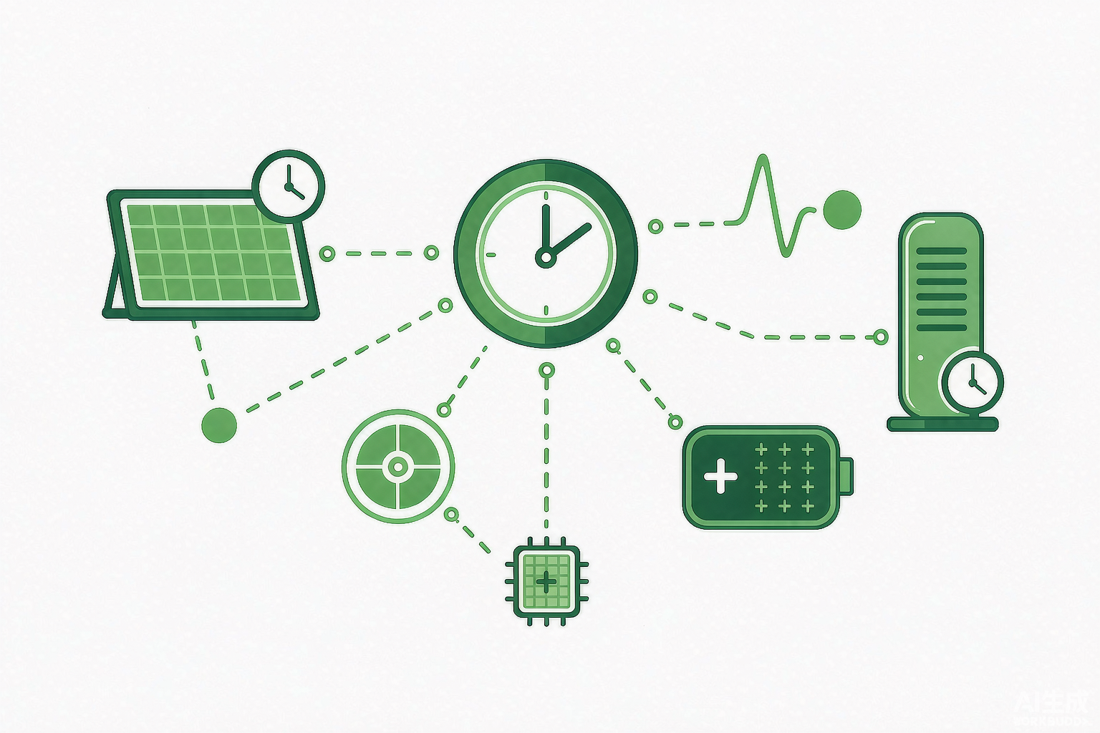
nRF54L15 BLE BIS 时间同步方案
Bluetooth Low Energy · Broadcast Isochronous Stream · Time Synchronization
Key Features
• 微秒级精度 —— 实测时间戳一致误差 0 µs
• 硬件级确定性 —— GRTC/DPPI/GPIOTE 驱动 P1.10 1µs 脉冲
• 长期稳定 —— 在线估计晶振漂移(ppm)，失同步自动恢复
• 轻量易扩展 —— 无连接一对多广播，接收端数量可扩展
• 高效 —— O(1) 时钟伺服，200Hz 更新，开销可忽略
• 鲁棒 —— trimmed mean 估计，对丢包/重传免疫
主要应用场景 Target Application
Overview
• 机器人协同（大脑-关节）
• 工业控制（多轴运动）
• 无线传感网络（分布式）
• 声学阵列（波束成形）
• 金融交易（低延迟戳）
• 自动驾驶（多传感器）
• 电力系统（PMU 相量）
• 科学测量（射电阵列）
• BLE 5.2 BIS 一对多广播：1 发送 + 2 接收共享同一时间基准
• 发送端在 SDU 嵌入控制器时间戳，接收端时钟伺服换算本地 GRTC
• 长期 µs 级时间戳同步，三方对同一事件打出相同时间戳

